Slide 1
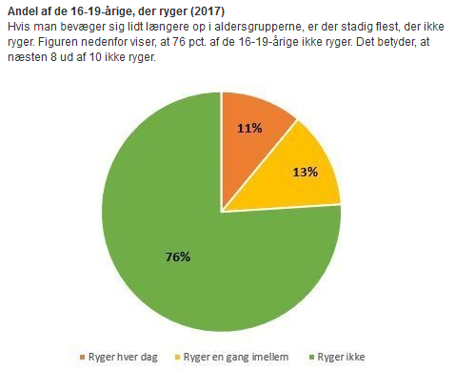

Slide 2
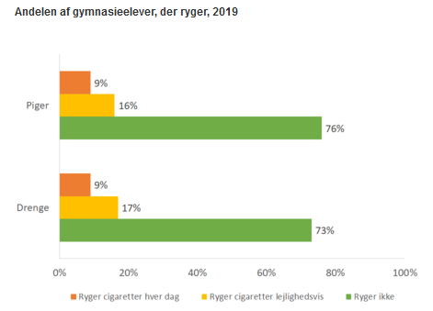

Slide 3
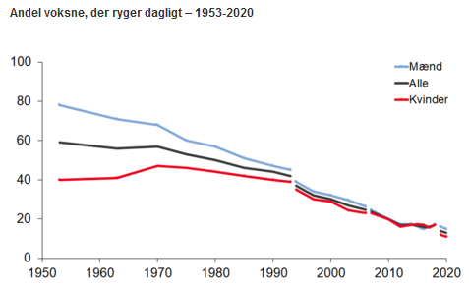

Slide 4
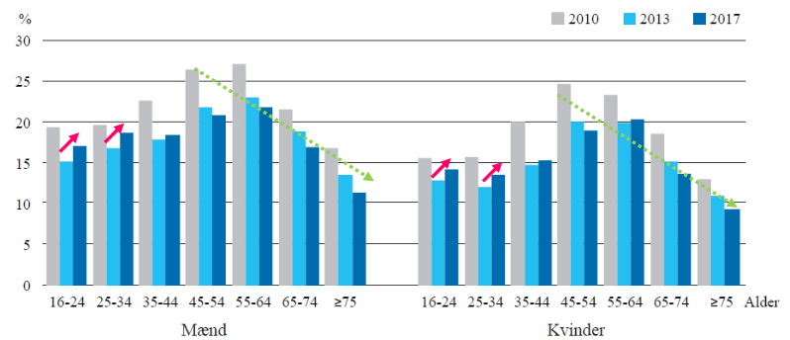

Slide 5
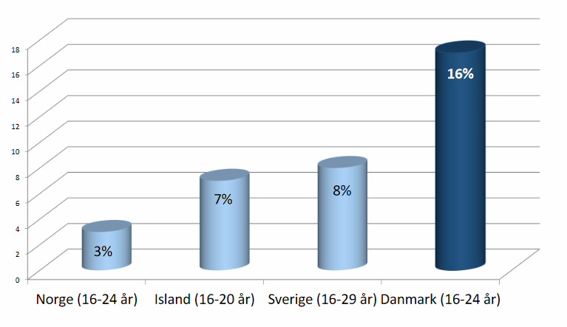

Slide 6
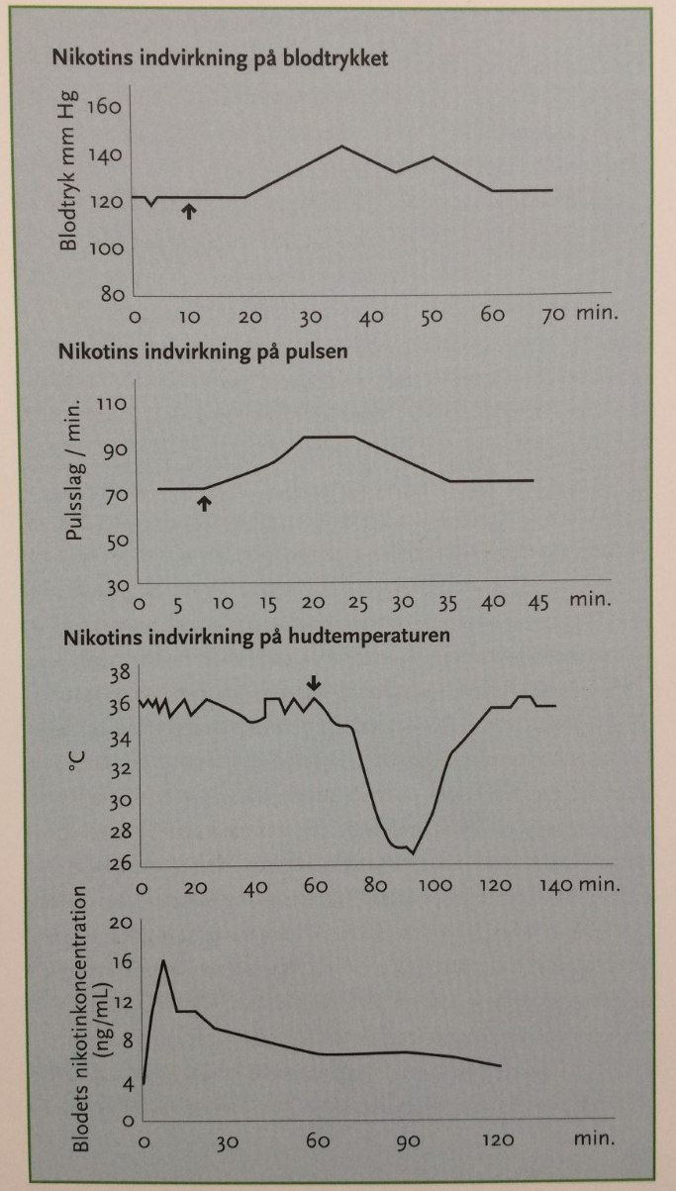

Slide 7
Sundhedsskadelige effekter ved rygning
Øget risiko for rygelunger,
Blodprop
Lungekræft
Influenza
Halsbetændelse
Forringet fertilitet
Forringet kondition
Forkortet levetid
Gule tænder
Dårlig ånde
Rynket hud

Slide 8
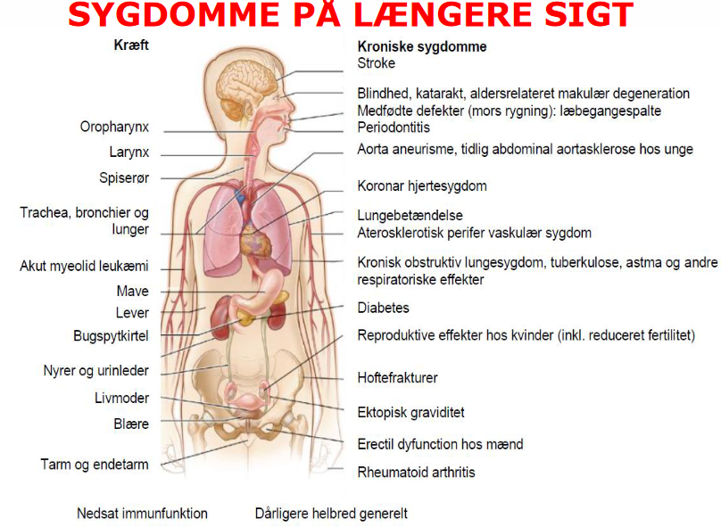

Slide 9
Fordele ved rygning

Slide 10
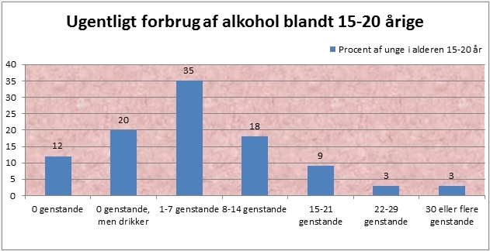

Slide 11
Sundhedsskadelige effekter af alkohol
Leverskader
Nedsat potens
Forhøjet blodtryk
Søvnforstyrrelser
Maveblødning
Nedsat fertilitet
Sukkersyge
Nerveskader
Øget risiko for kræft
Muskelsvind
Hudforandringer

Slide 12
Fordele ved indtagelse af alkohol

Slide 13
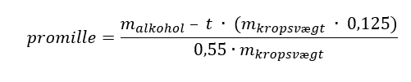
Udregning af promille
Man skal bruge 0,68 i stedet for 0,55 hvis det er en mand fremfor kvinde
Kropsvægt skal indsættes i kg
Massen af alkohol skal indsættes i gram
t måles i timer
1 genstand rummer 12g alkohol

Slide 14
En mand på 70kg drikker 3 dåseøl. Hvad er hans promille efter 2 timer?
Promille = (36 – 2 * 70 * 0,125) / (0,68 * 70) = 0,4
En kvinde på 65kg drikker 5 dåseøl. Hvad er hendes promille efter 5 timer?
Promille = (60 – 5 * 65 * 0,125) / (0,55 * 65) = 0,54

